Slide 1
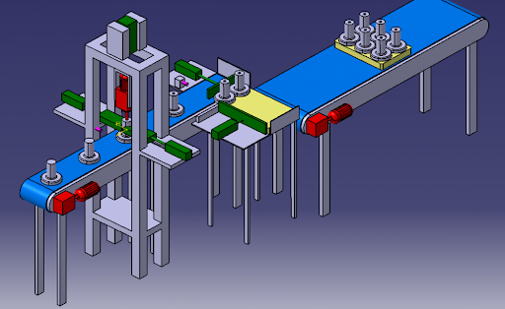

ERRONKA 4
Sergio, Aitor, Jon Ander eta Ander

Slide 2

ARAZOA ETA KONPONBIDEAK (HELBURUA)
Proiektua aurrera eramateko, hurrengo pausuak burutuko dugu:
Planifikazioa
Material kudeaketa
Parte teorikoa:
Kalkulu Teorikoak (Empresa edo bezeroa proposatzen digun materialarekin)
Grafcet (CADE_simu)
Eskema elektrikoa (CADE_simu)
MakinaBirtuala(VirtualBox)
Paquet Traccer
Tia Portalv16
Fluidsim
Muntaketa

Slide 3

LAN BANAKETA
KORDINADOREA
→ Sergio
PLANIFIKATZAILEA
→ Aitor
MATERIAL ARDURADUNA
→ Ander
KRONISTA
→ Jon Ander

Slide 4

ANTOLAKETA
PROGRAMA ARDURADUNA
→ Sergio
MUNTAKETA ARDURADUNA
→ Ander
SARE ARDURADUNA
→ Aitor
DOKUMENTAZIO ARDURADUNA
→ Jon Ander

Slide 5


PLANTEAMENDUA
Arazoa aztertu → ordu
Materiala → ordu
Erregulagailuaren Diseinua → ordu
Grafcet → ordu
Eskema elektrikoa → ordu
“5s” → Egunero
Laneko arriskuak → Egunero
Sortu daitezkeen arazoak talde batean → Egunero
Muntaia → aste
Dokumentazioa → ordu

Slide 6
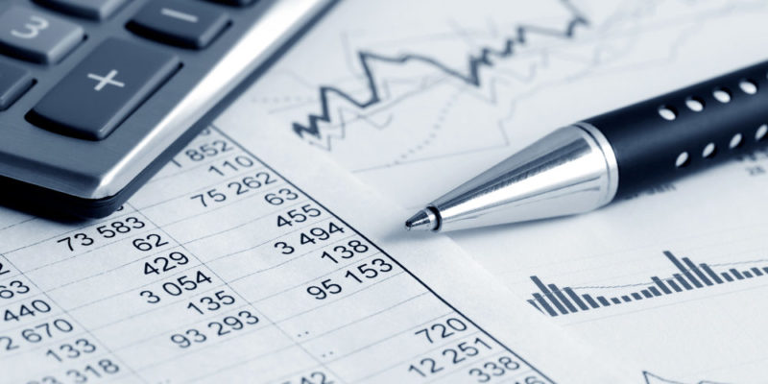
MATERIALAK ETA AURREKONTUA
Aurrekontu Guztia → €
Informatika arloan →504,50€
Elektronika arloan → €
Elektroneumatika arloan →340,97 €

Slide 7
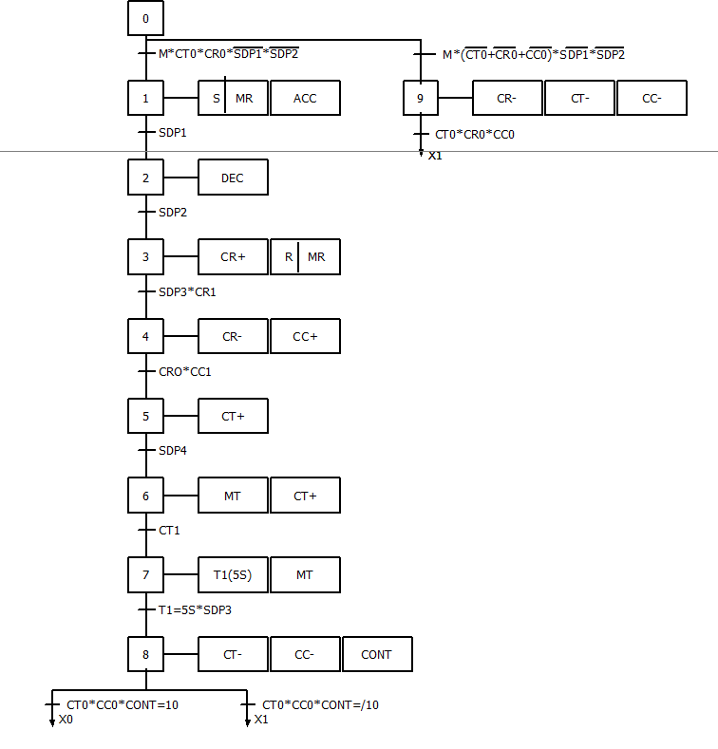
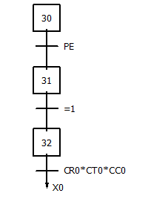
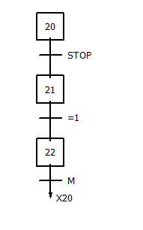

GRAFCET-ePLAN

Slide 8


Slide 9
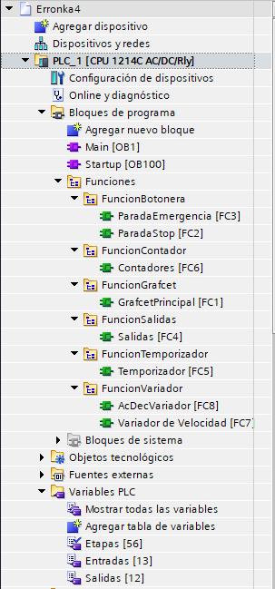
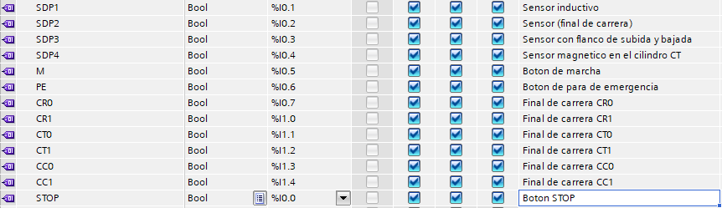
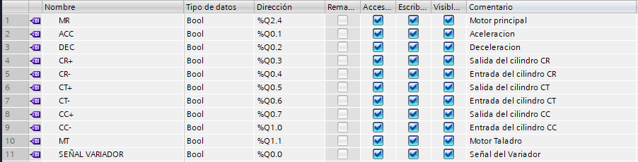

Slide 10
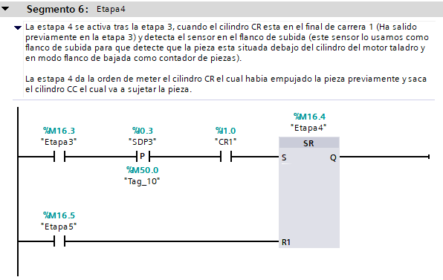
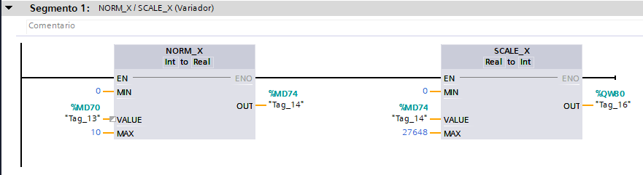

Slide 11
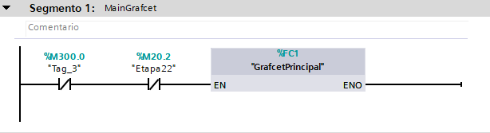
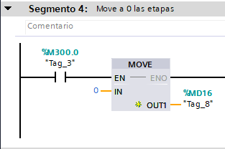
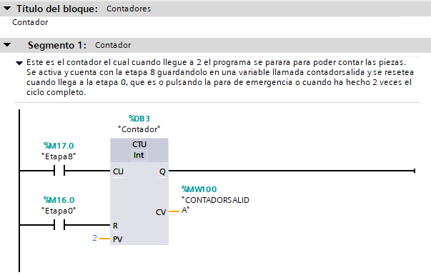

Slide 12
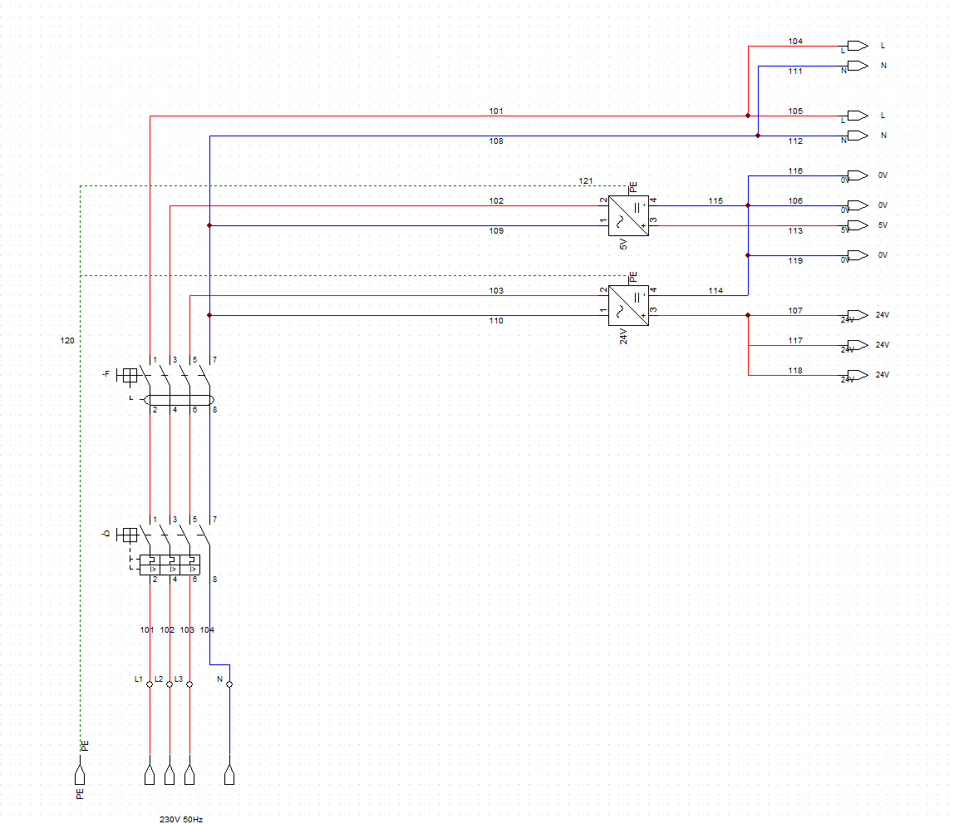
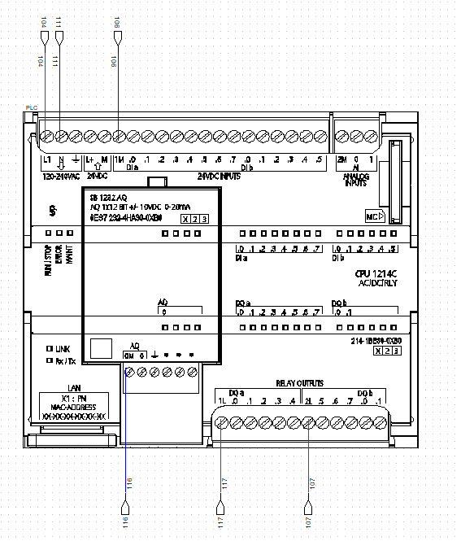
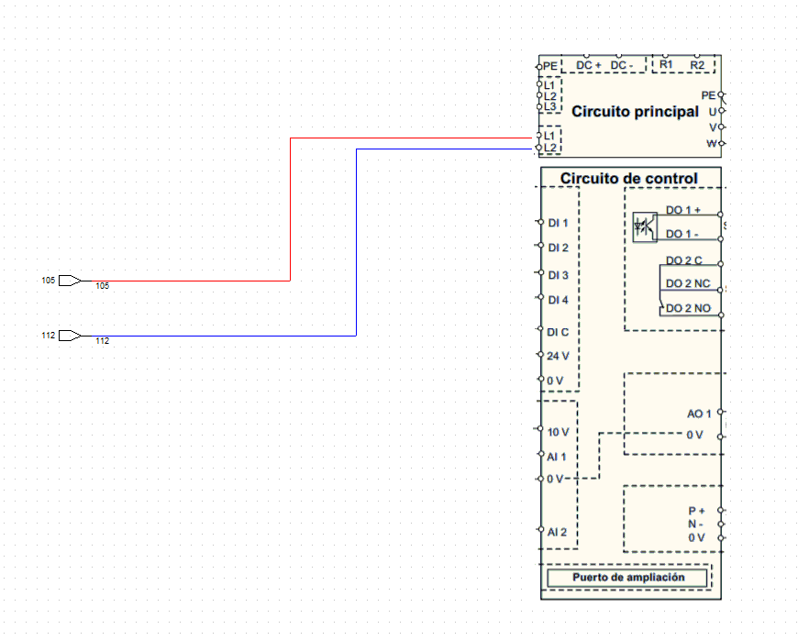
ESKEMA ELEKTRIKOA (ELIKADURA)
Elikadura generala
PLC
Bariadorea

Slide 13
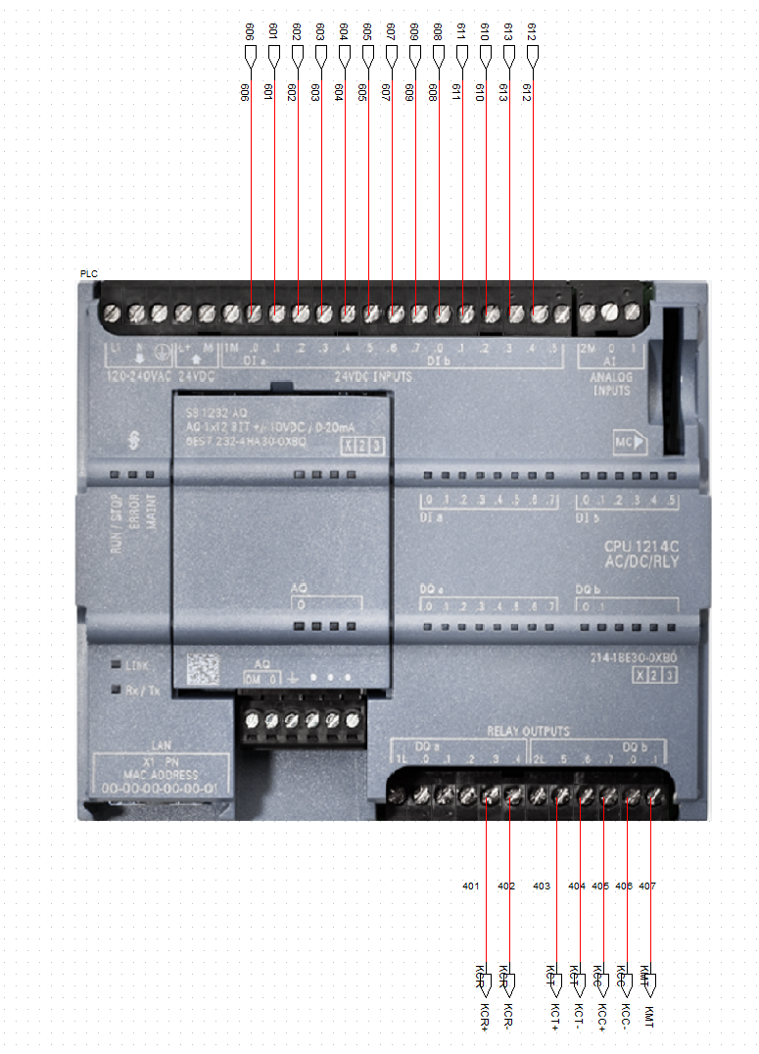
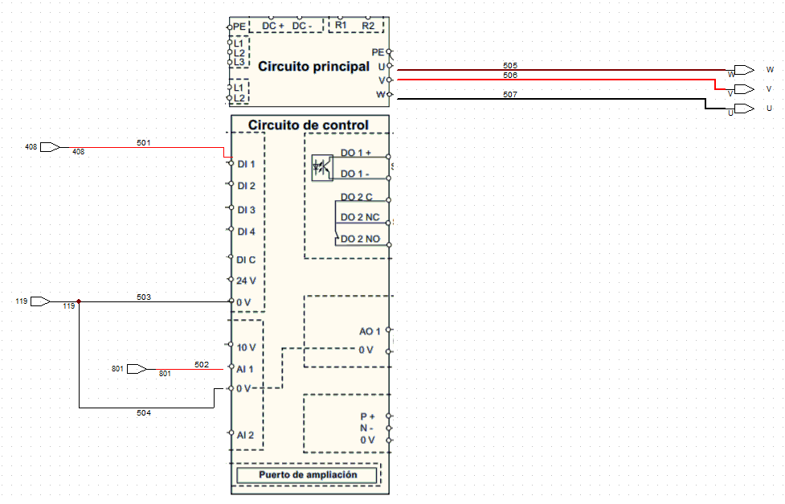
ESKEMA ELEKTRIKOA (KONEXIOAK)
PLC
Bariadorea

Slide 14
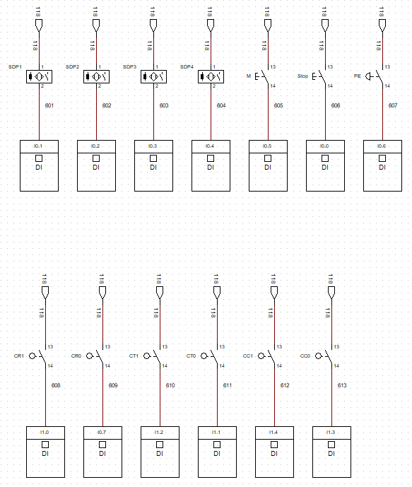
ESKEMA ELEKTRIKOA (SARRERA DIGITALAK)

Slide 15
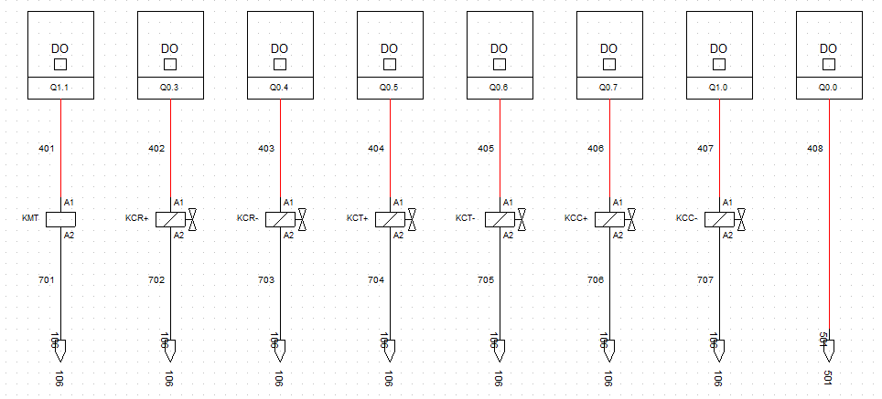
ESKEMA ELEKTRIKOA (IRTEERA DIGITALAK)

Slide 16
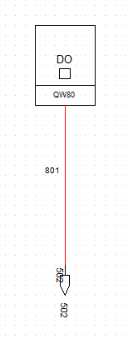
ESKEMA ELEKTRIKOA (IRTEERA ANALOGIKOAK)

Slide 17
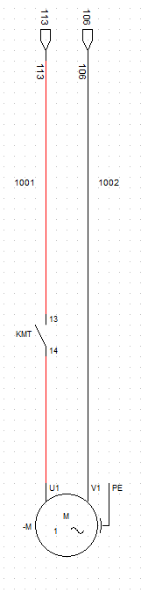
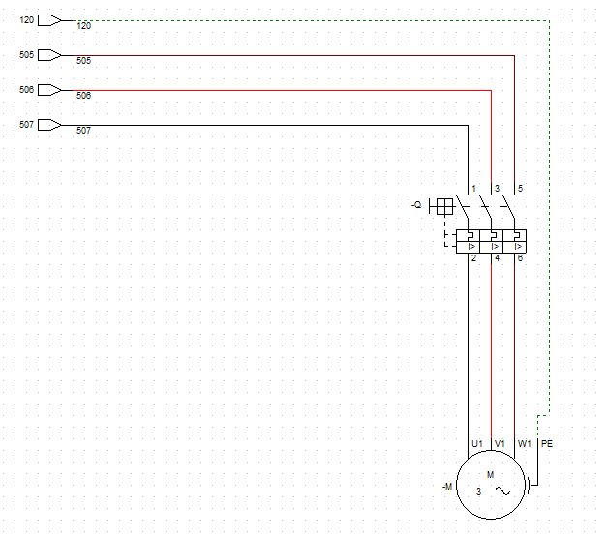
ESKEMA ELEKTRIKOA (MOTORRAK)
Taladro motorra
Zinta motorra

Slide 18
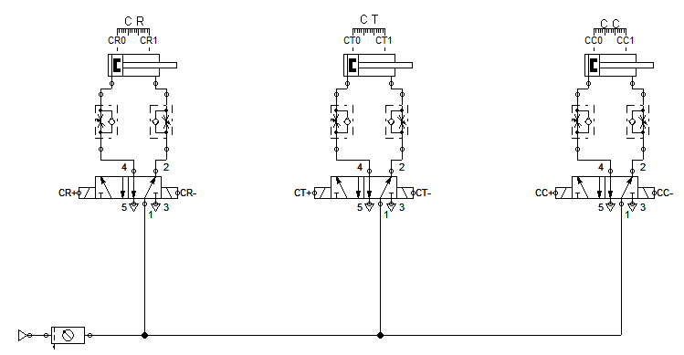
ESKEMA NEUMATIKOA

Slide 19
MATERIALAK ETA BALIABIDEAK
Elektronika:
Borna
Releak
Motor
Informatika:
Elektropneumatika:

Slide 20
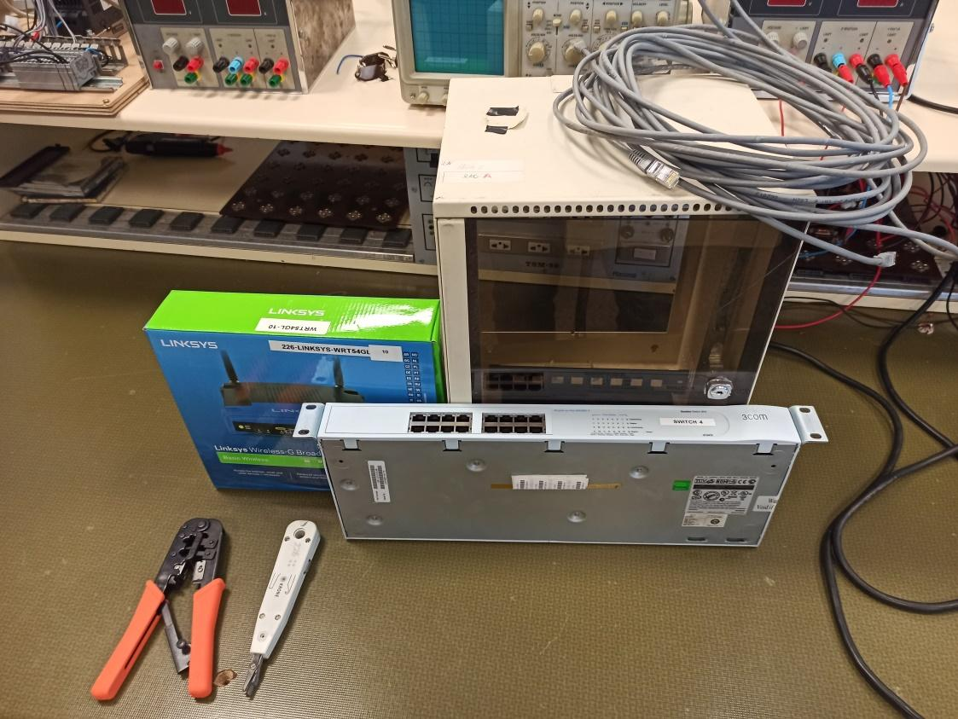
INFORMATIKA ATALA

Slide 21
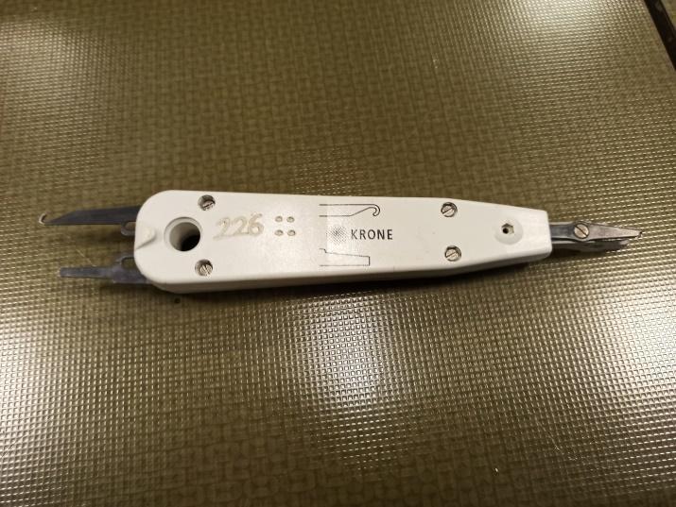
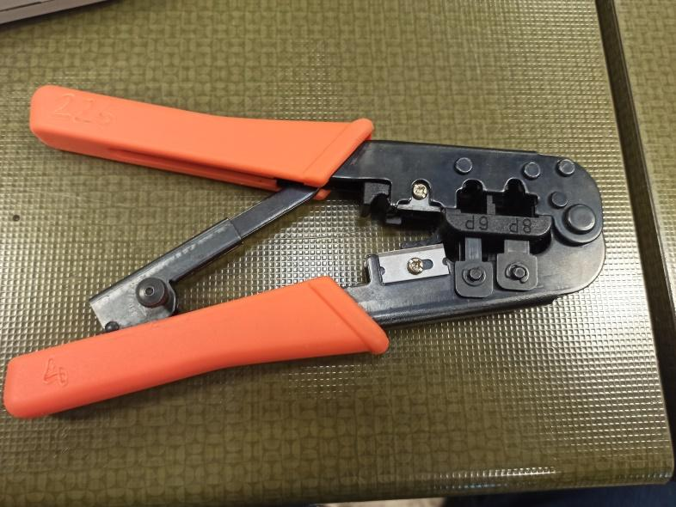
Krinpadore arra RJ45
Krinpadore emea RJ45

Slide 22
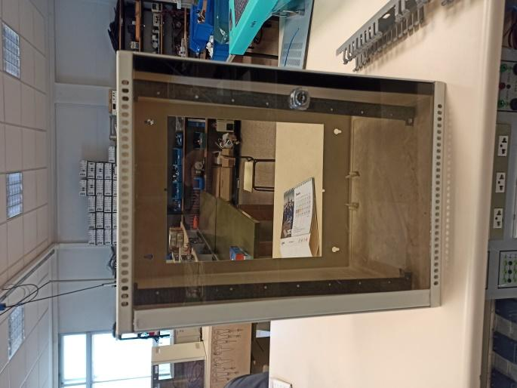
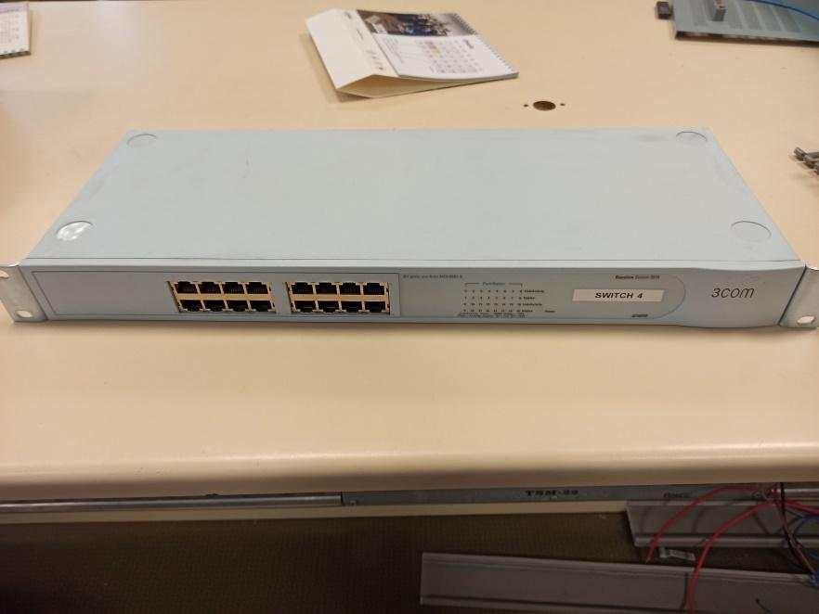
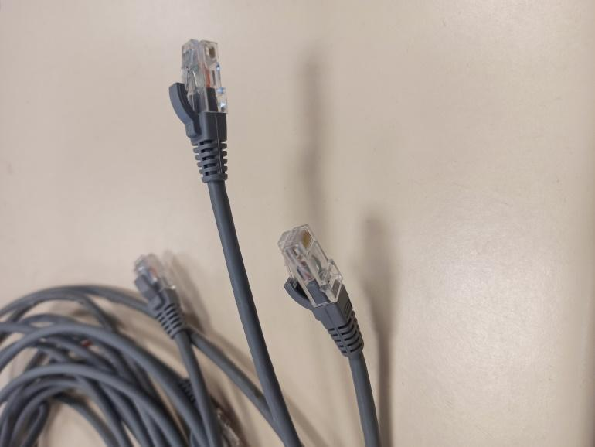
“Latiguillo” RJ45 arra
Switch
Rack armairua

Slide 23
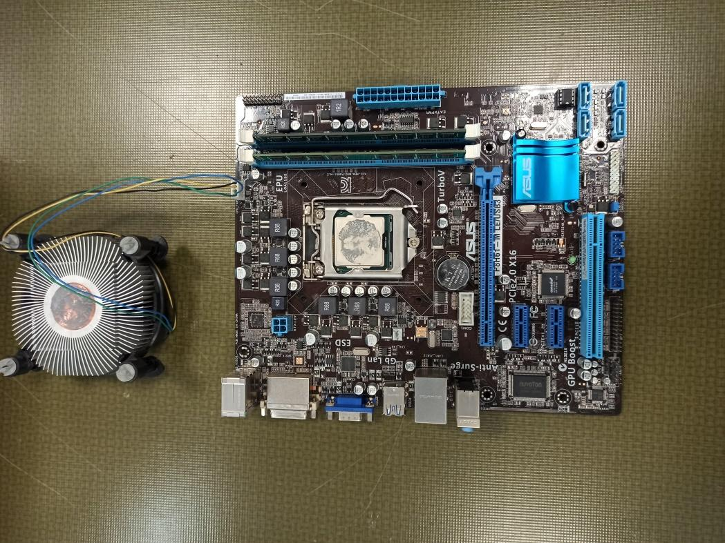
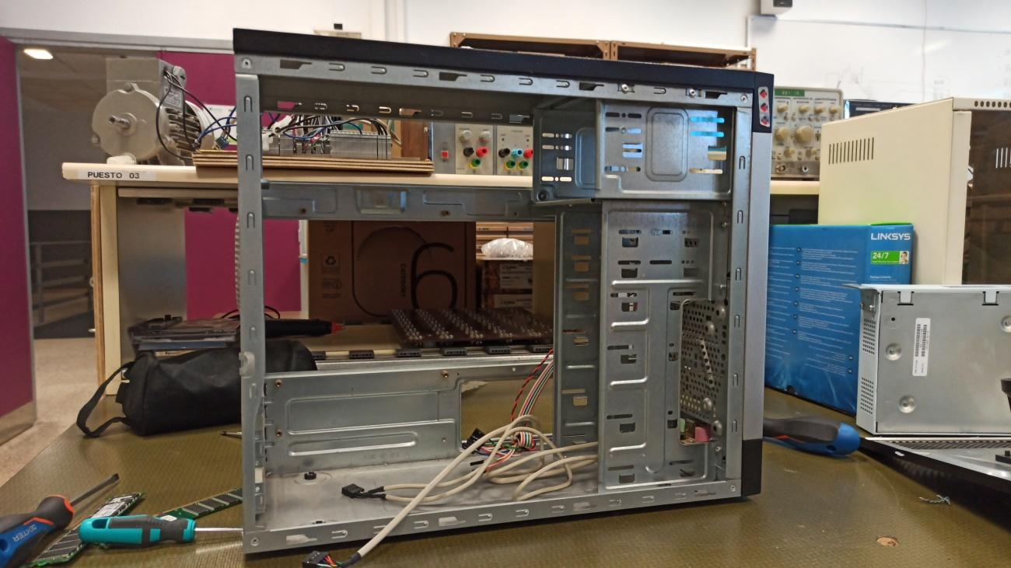
Disipadorea →
Ordenagailuaren kutxa
Plaketa ama

Slide 24
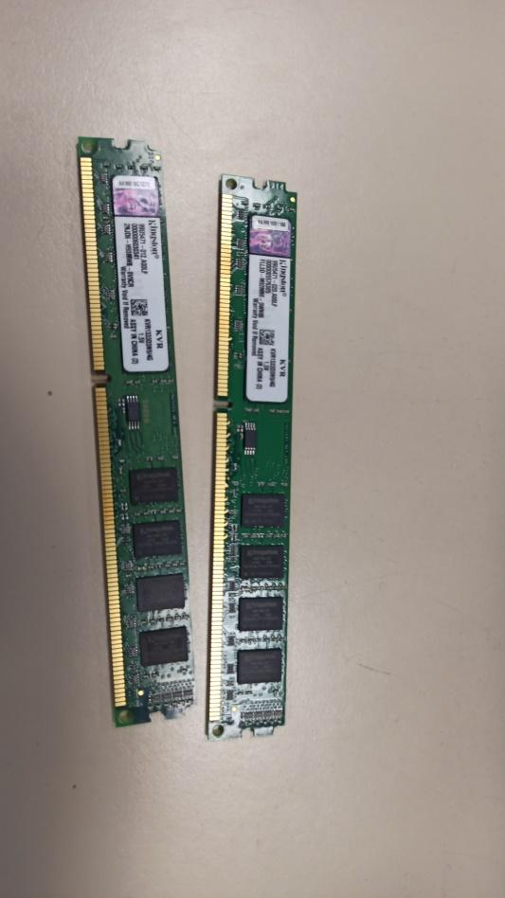
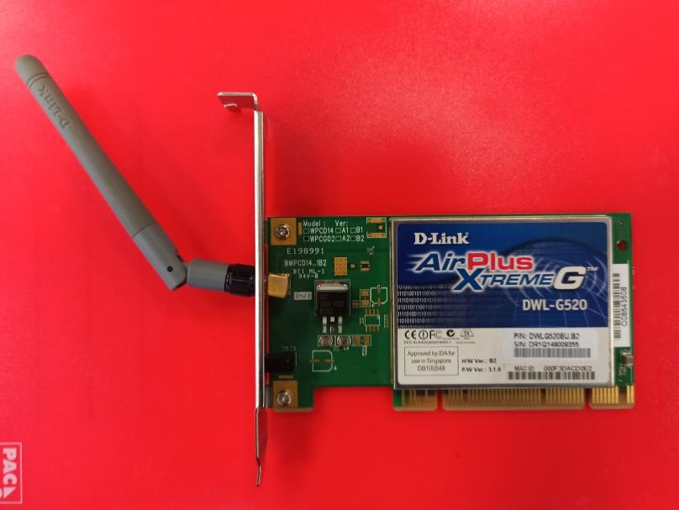
Wifi-txartela Air Plus XtremeG
Ram-txartelak DDR 3

Slide 25
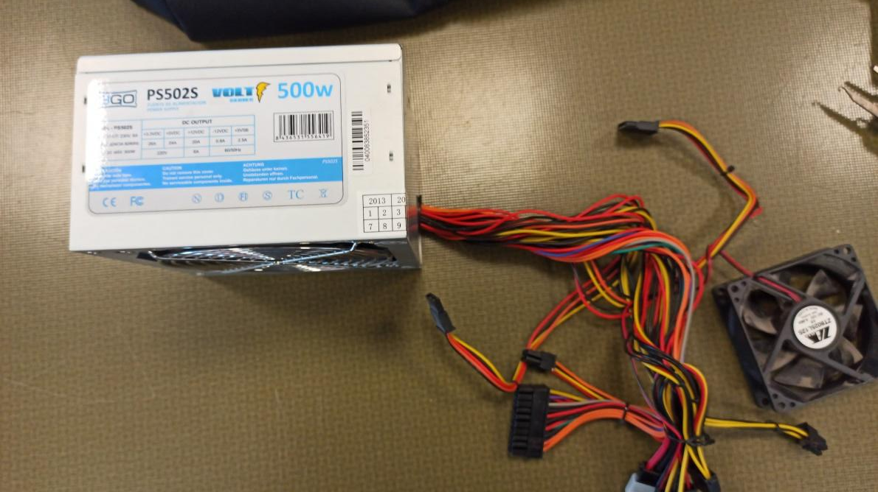
Elikadura iturria 500 W

Slide 26
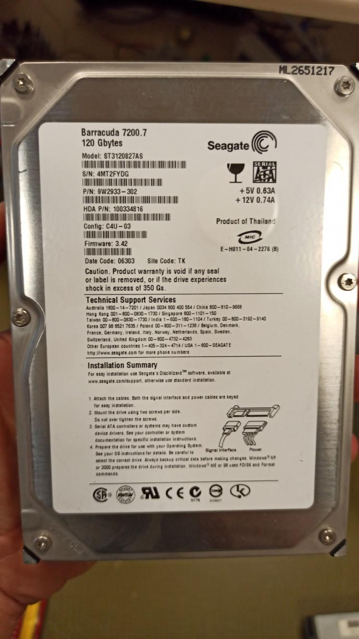
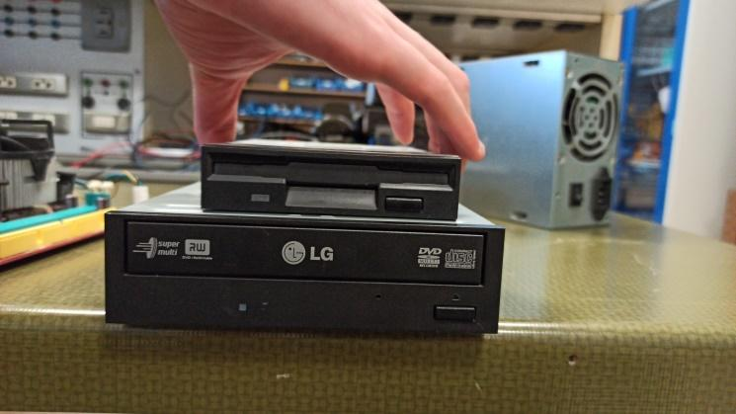
Disko gogorra
Disketera eta CD/DVD sarrera

Slide 27
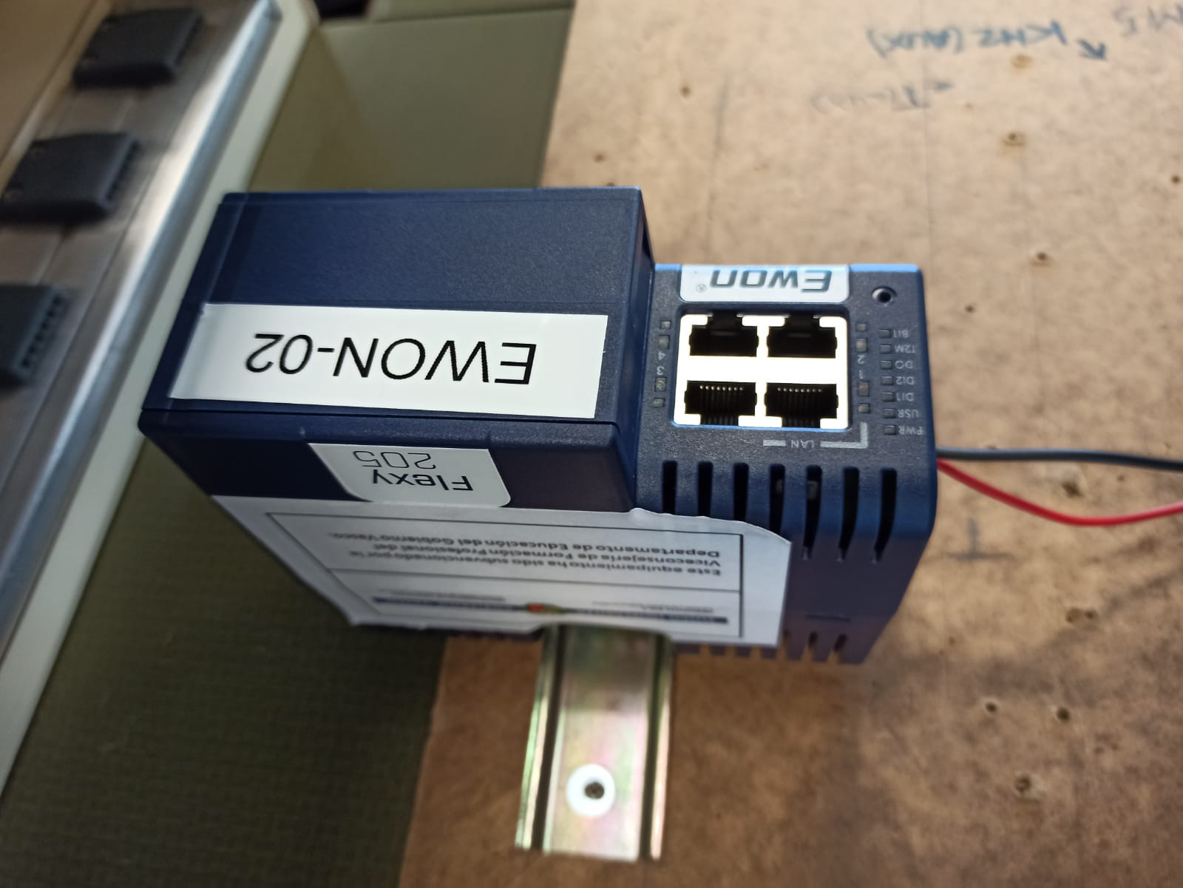
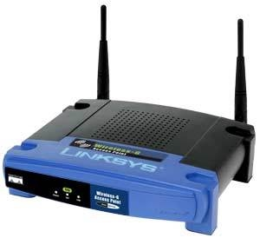
Ewon
Routter/AP

Slide 28
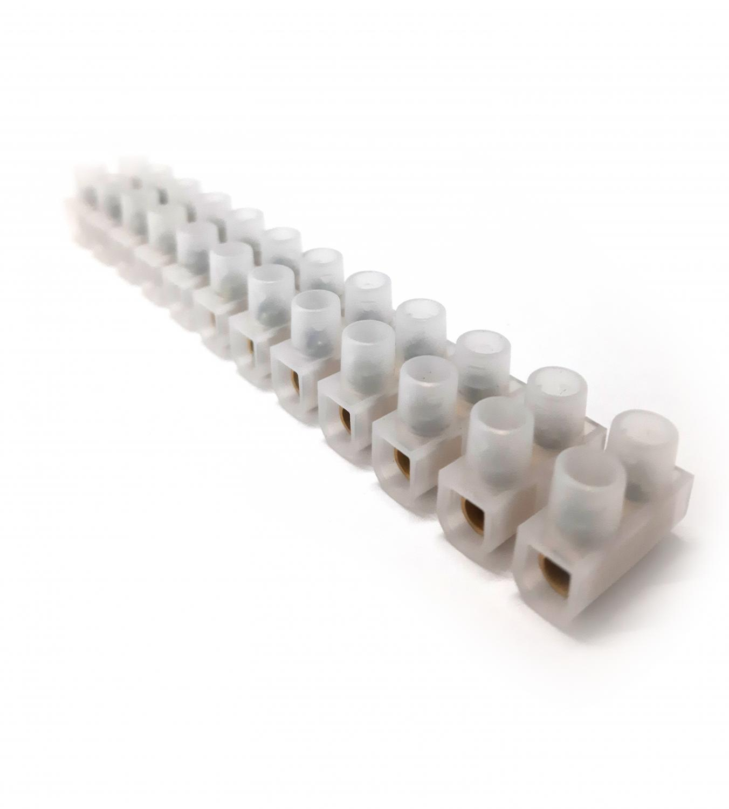
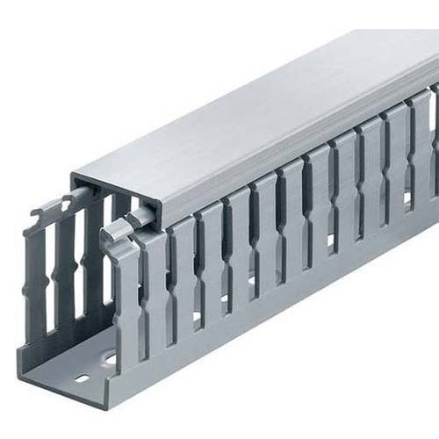
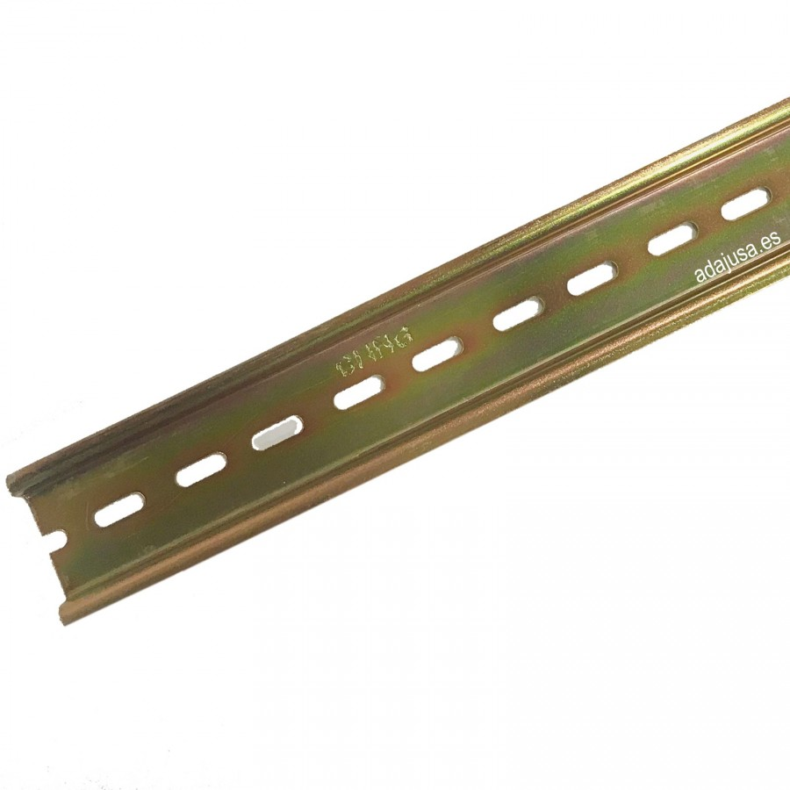
ELECTRONIKA ATALA
Regleta
Kanaletak
Karril din

Slide 29
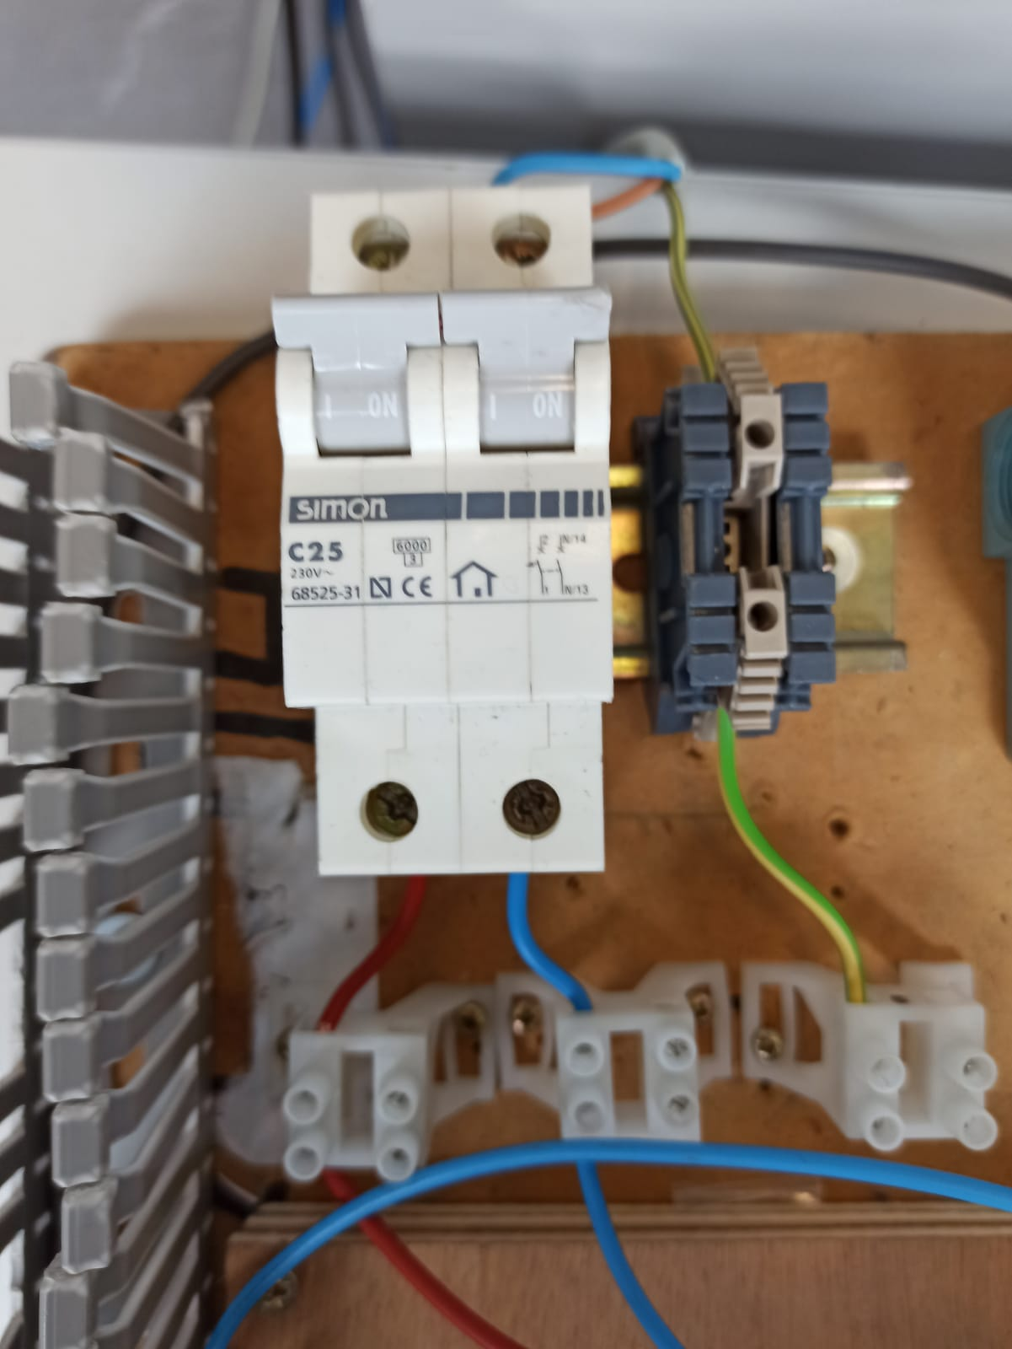
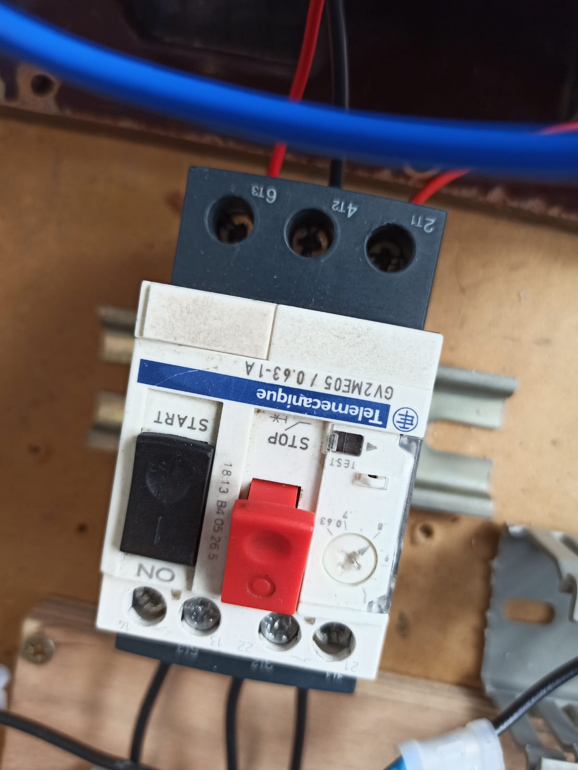
Magnetotermikoa
Guardamotorra

Slide 30
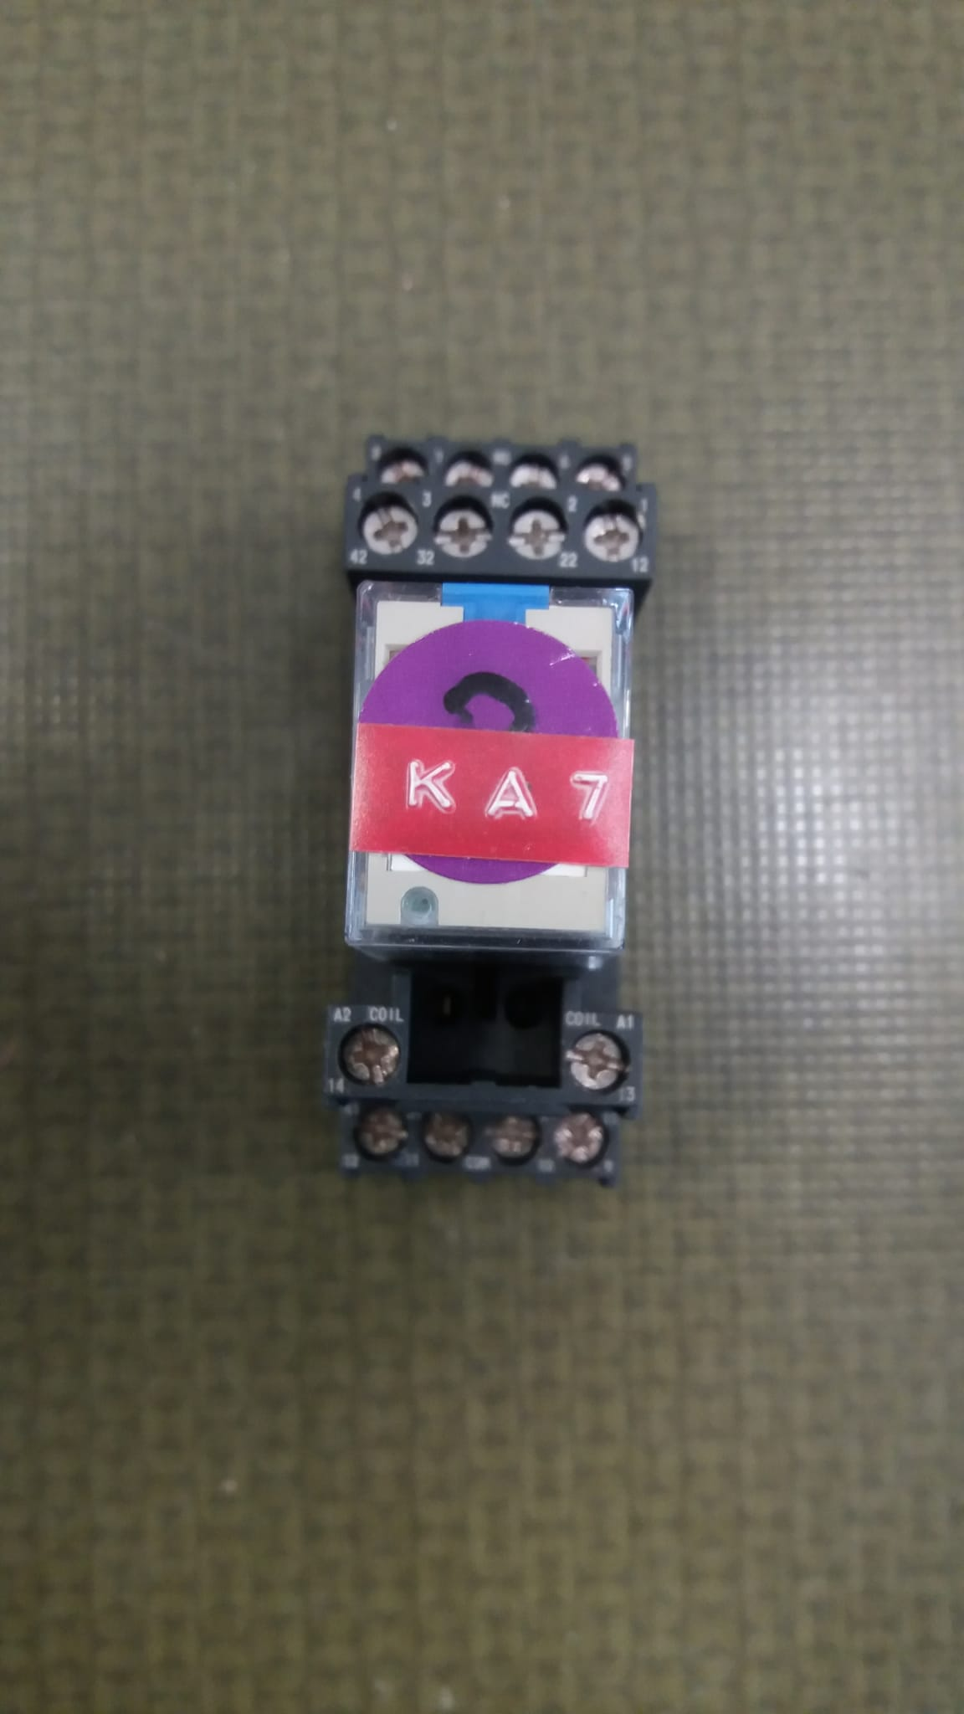
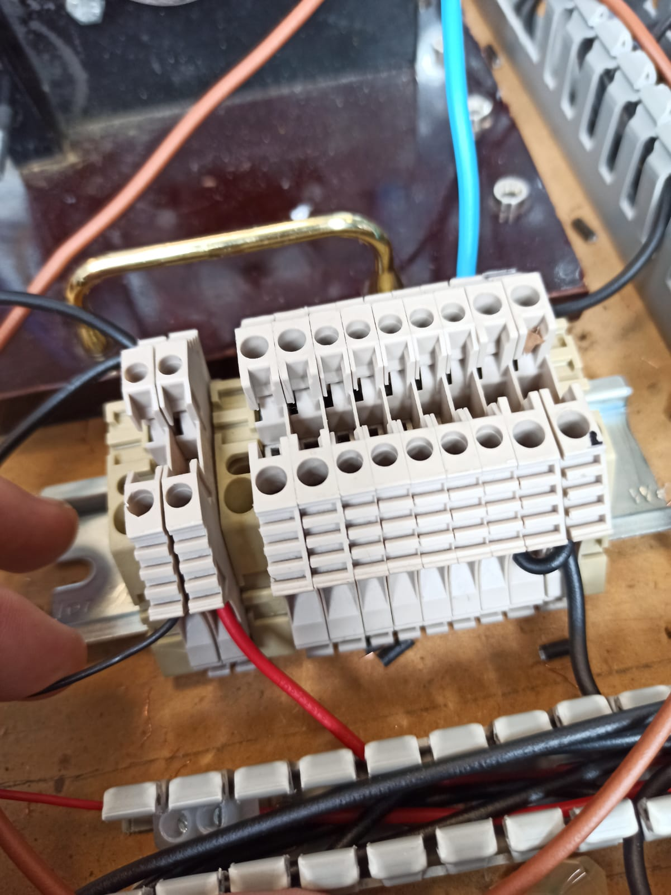
Rele
Borneroa

Slide 31
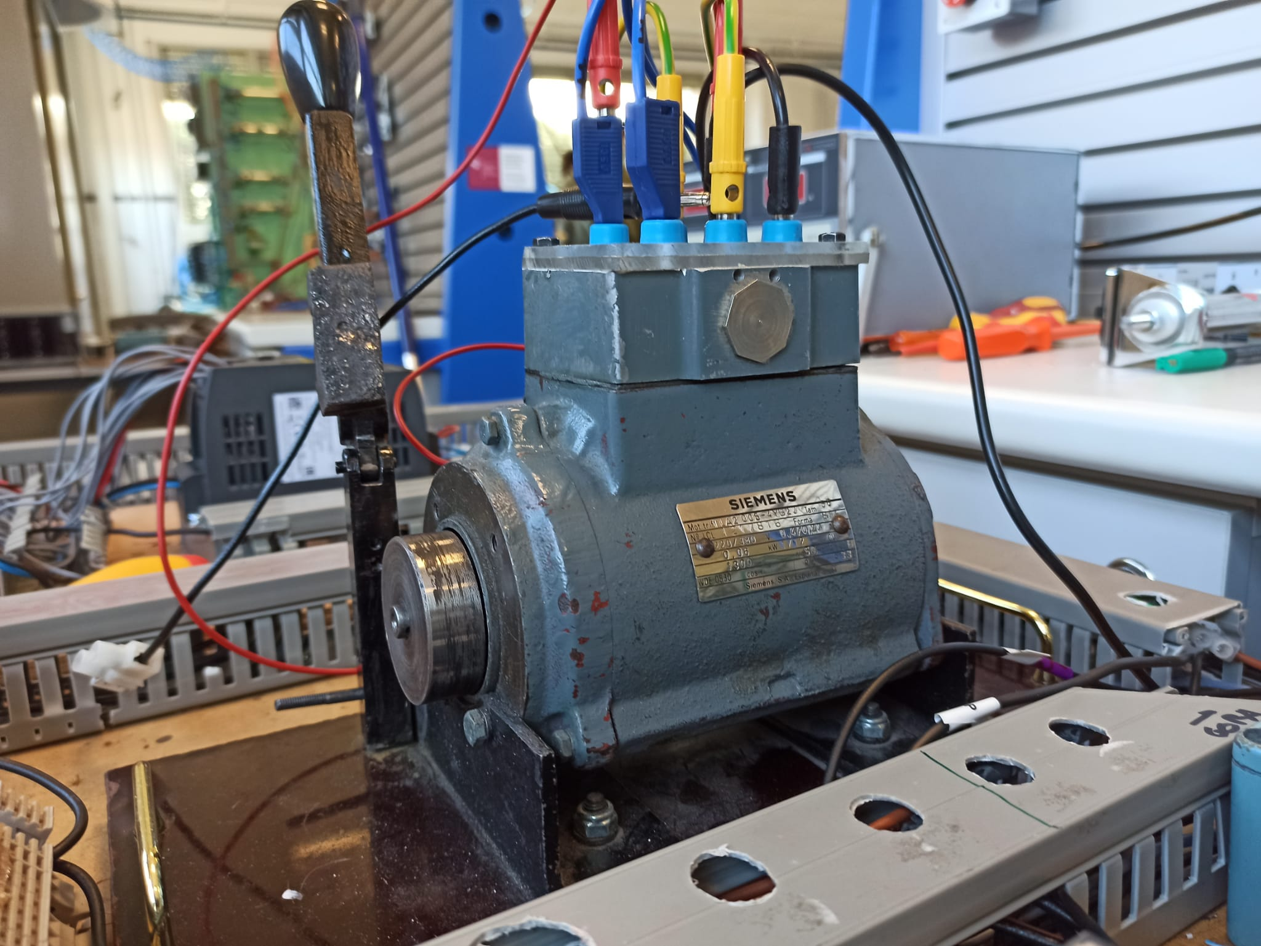
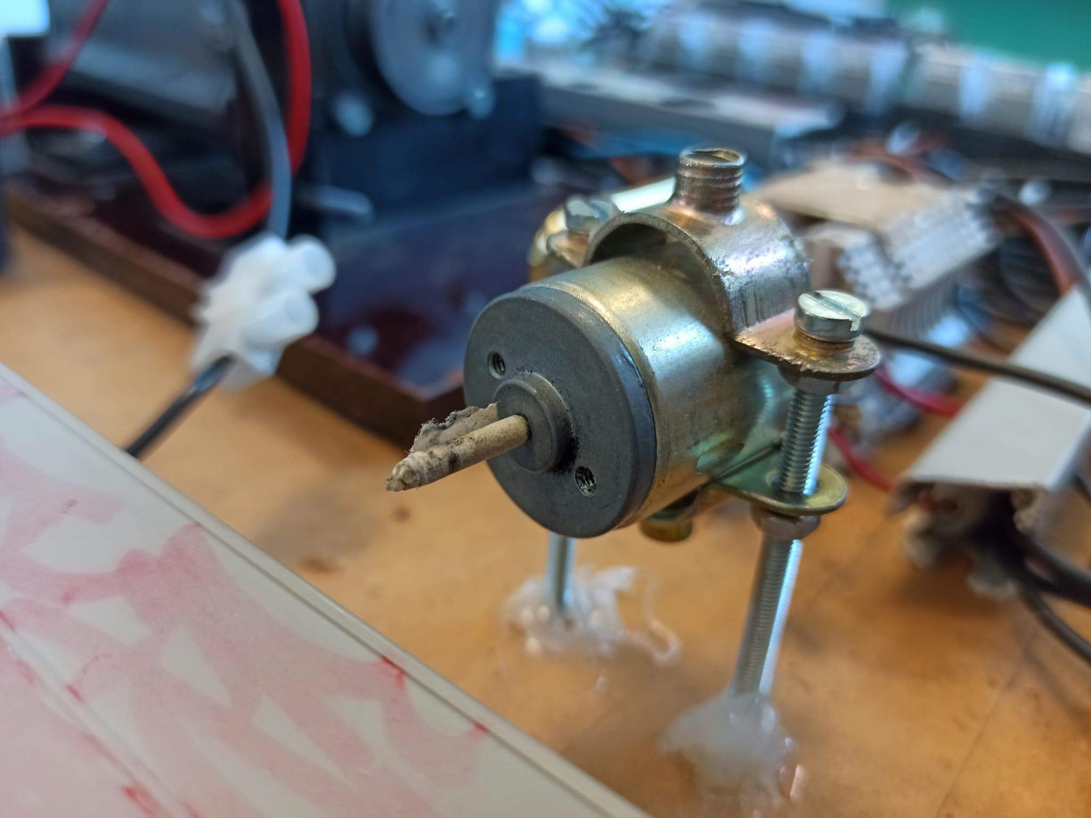
Motor trifasikoa
Motor txikia

Slide 32
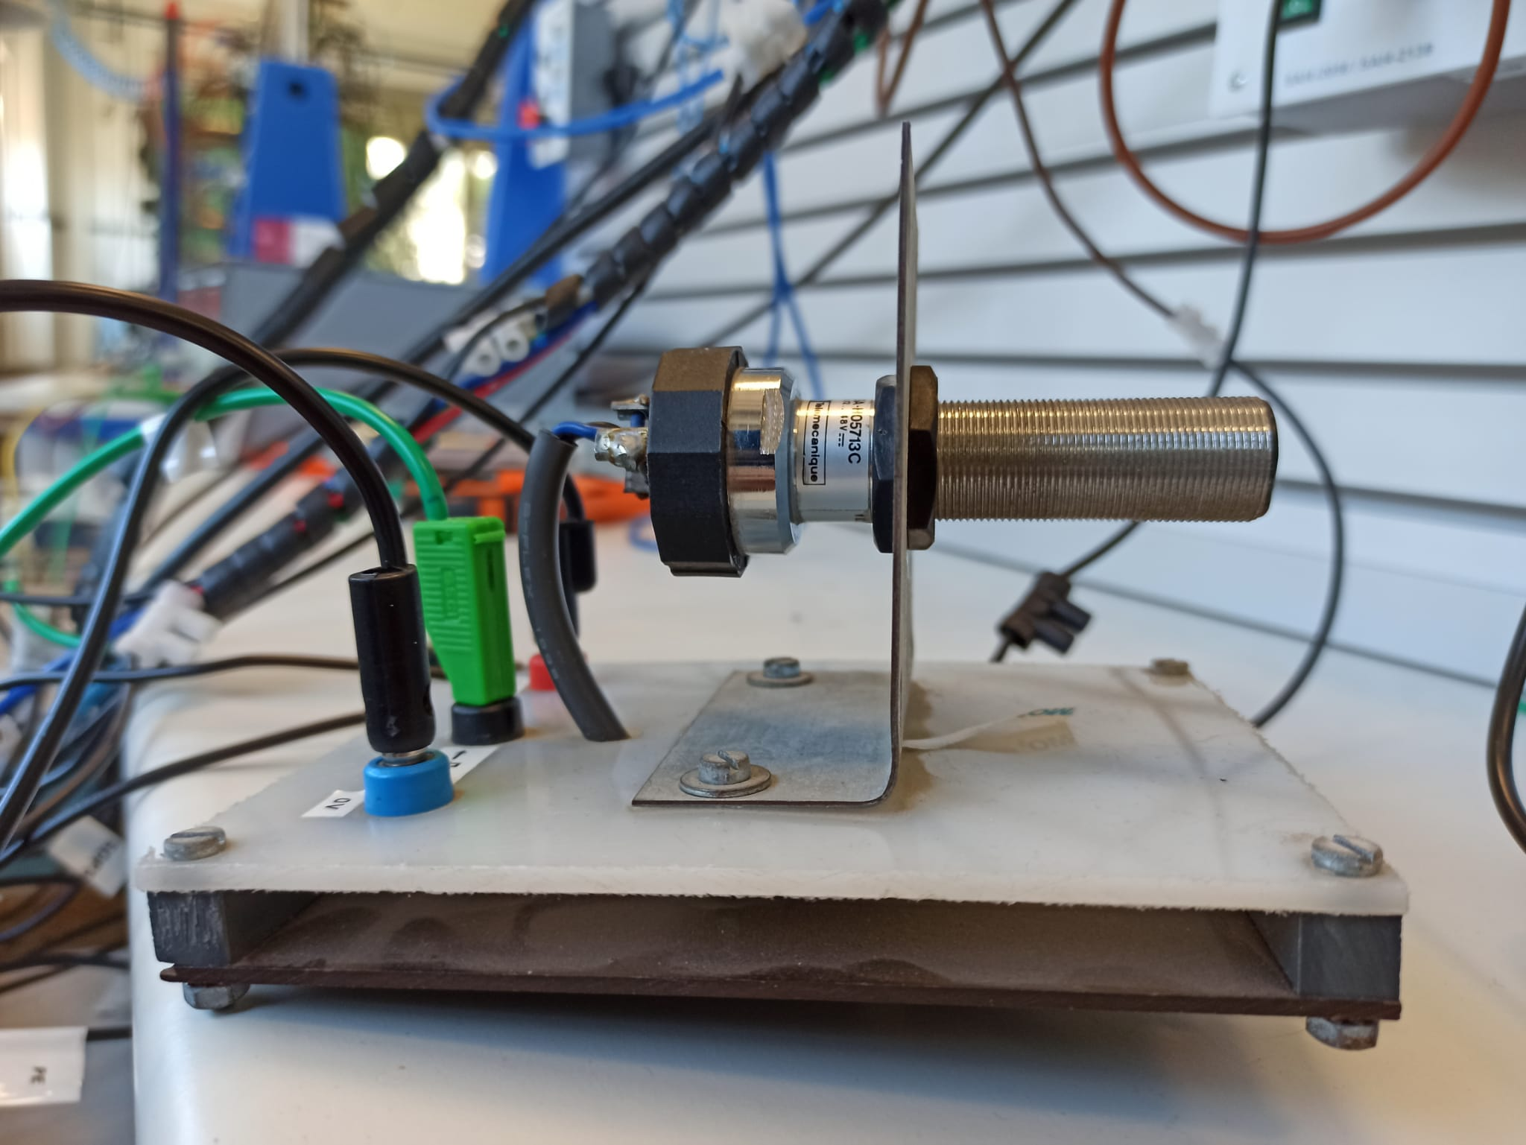
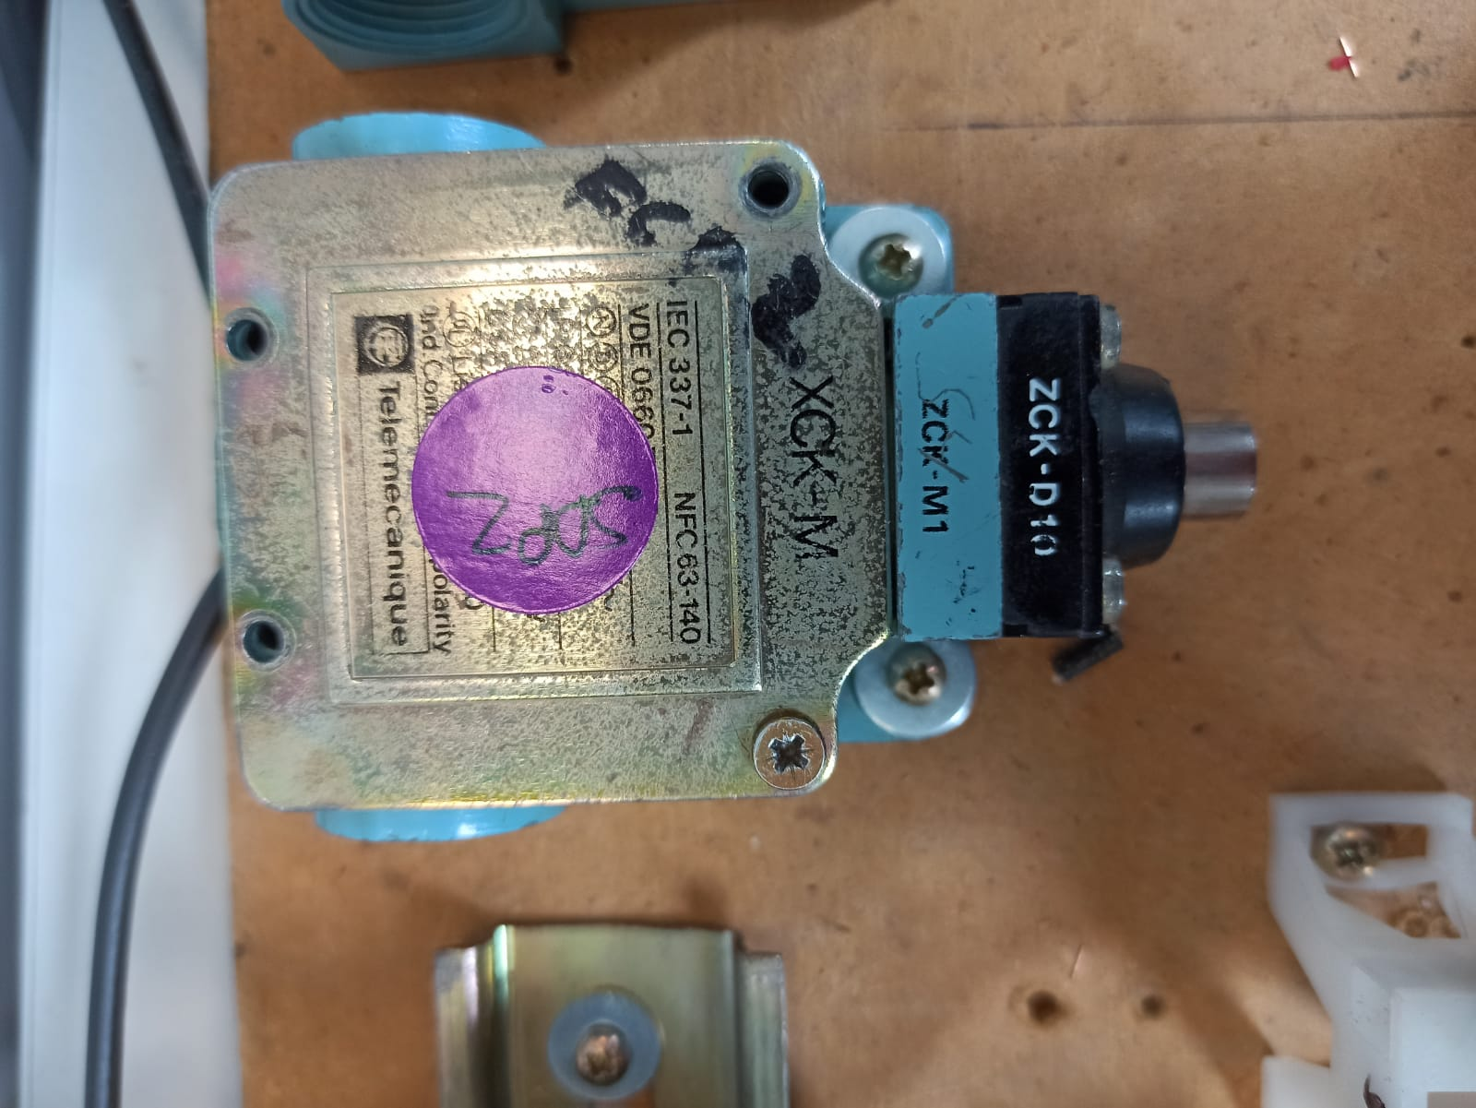
Ibilatarte Amaiera
Sentsore Induktiboa

Slide 33


BARIADOREA
PLC

Slide 34


ELEKTRONEUMATIKA
Distribuzio balbula 5/2
Atzera ezinezko balbulak

Slide 35

Zilindro biestablea

Slide 36


Iratotzailea
Mantenimendu unitatea

Slide 37
MUNTAIAREN ARGAZKIA

Slide 38




ERABILITAKO PROGRAMAK

Slide 39

INFORMATIKA SAREAREN ESKEMA

Slide 40

DEMOSTRAZIOA

Slide 41


ARAZOAK ETA GALDERAK

